Slide 1
El movimiento
Unidad 5
Física y Química
3º ESO

Slide 2
Se estudia mediante
Sistema de referencia
Según su trayectoria es
Curvilíneo
Velocidad constante
MRU
Rectilíneo
Aceleración constante
MRUA
Movimiento
Trayectoria
Aceleración
Espacio recorrido
Magnitudes
Desplazamiento
Velocidad
Celeridad

Slide 3
Llamamos movimiento al cambio de posición de un cuerpo a lo largo del tiempo en un determinado sistema de referencia.
Un sistema de referencia (SR) es un sistema de coordenadas que permite definir la posición de un objeto en cada instante y posibilita estudiar el movimiento de dicho objeto. Se compone de unos ejes, un origen y un punto de referencia.

Slide 4

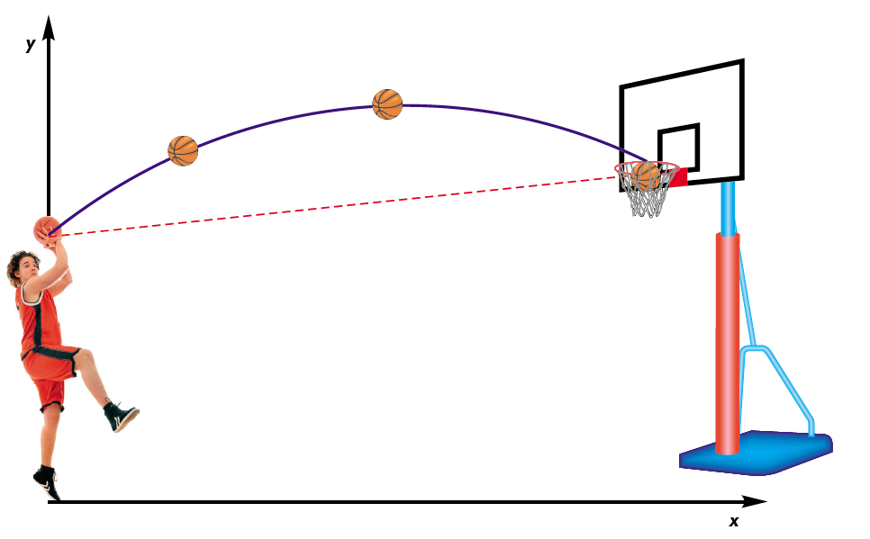
Punto de referencia
Origen
Trayectoria
El desplazamiento es la longitud del segmento que une las posiciones inicial y final del movimiento de un cuerpo.
La trayectoria es el conjunto de posiciones sucesivas por las que pasa un cuerpo en su movimiento.
Ejes
Desplazamiento

Slide 5
Velocidad (v)
Magnitud que mide el ritmo al que cambia la posición de un cuerpo. Incluye la dirección, el sentido y el ritmo al que se mueve un cuerpo.
La velocidad instantánea es la de un objeto en un momento determinado de su trayectoria.
La velocidad media es el promedio de la velocidad de un objeto en un determinado periodo de tiempo.
Celeridad o rapidez
Indica el desplazamiento que un objeto realiza por unidad de tiempo y corresponde al módulo del vector velocidad.

Slide 6

El movimiento rectilíneo y uniforme (MRU) es el movimiento de un objeto que presenta una trayectoria rectilínea y una celeridad constante. Por tanto, el objeto tiene velocidad constante.
Este movimiento se describe mediante la ecuación de posición:
$$x=x_{0}+v⋅t$$

Slide 7


La aceleración (α) es la magnitud que mide el ritmo al que cambia la velocidad.
$$α=\frac{ΔV}{Δt}=\frac{V−V_{0}}{t−t_{0}}$$
Determina la variación de la velocidad por unidad de tiempo.

Slide 8


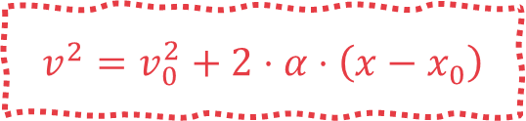
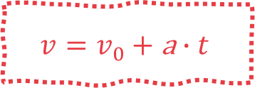
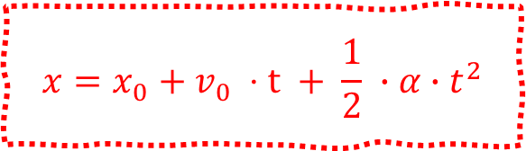
El movimiento rectilíneo uniformemente acelerado (MRUA) es el movimiento de un objeto que presenta una trayectoria rectilínea y una aceleración constante. Se describe mediante las siguientes ecuaciones:
Donde x₀, x, v, t tienen el mismo significado que en el MRU, v₀ es la velocidad
inicial del objeto (en m/s) y a es la aceleración (en m/s²).
Posición
Velocidad
$${x=x}_{0}+v_{0} ⋅t + \frac{1}{2} ∙α∙t^{2}$$
$$v=v_{0}+\text{a}∙t$$
$$v^{2}=v_{0}^{2}+2⋅α⋅\left(x−x_{0}\right)$$

Slide 9
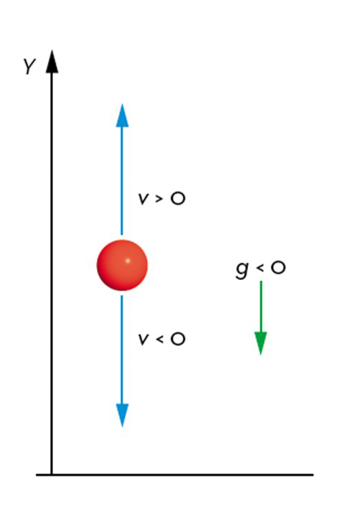
Caída libre
Es un movimiento vertical, de ascenso o de descenso, de un cuerpo únicamente debido a la fuerza de la gravedad, lo que genera una aceleración denominada de la gravedad (g₀), cuyo valor es 9,8 m/s².
Notes:
Membrana plasmática
Es una estructura que rodea a la célula separándola química y físicamente del medio
extracelular.

Slide 10
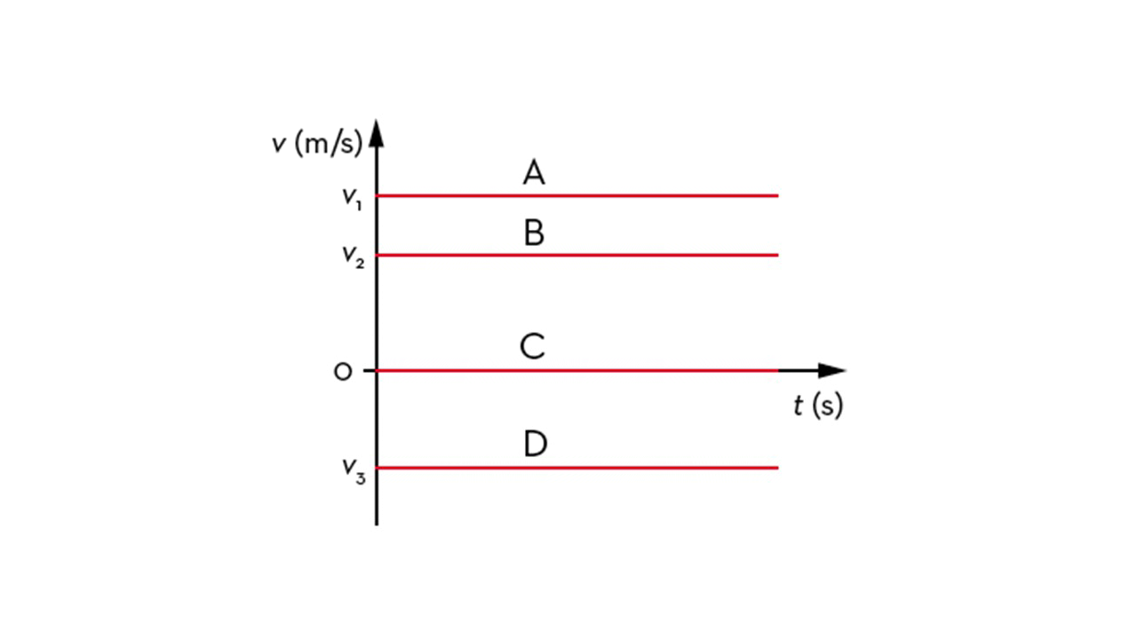
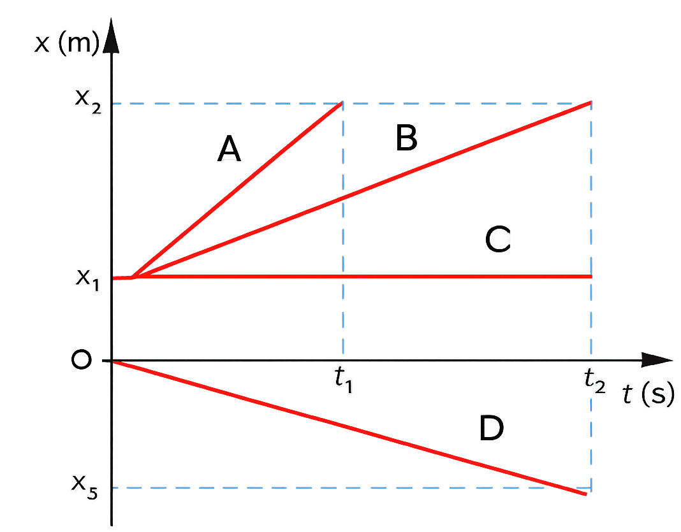
Gráficas del MRU
Posición-tiempo (x-t)
Velocidad-tiempo (v-t)

Slide 11
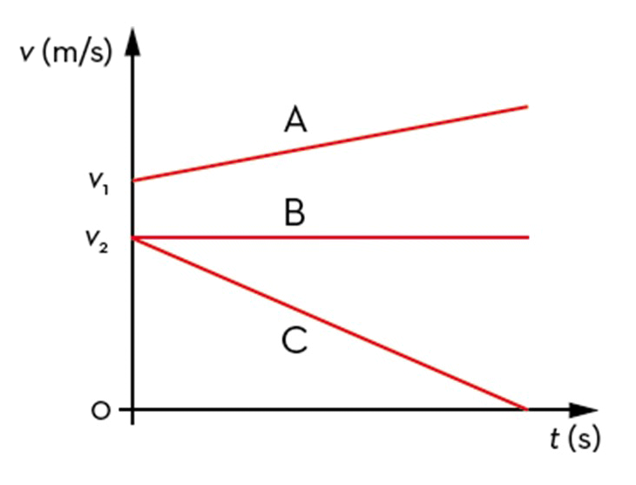
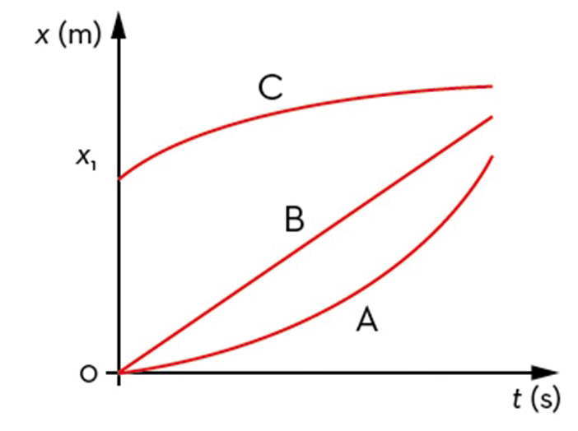
Gráficas del MRUA
Aceleración-tiempo (a-t)
Velocidad-tiempo (v-t)
Posición-tiempo
(x-t)

Slide 12


